Slide 1




NHIỆT LIỆT CHÀO MỪNG QUÝ THẦY, CÔ GIÁO
MÔN CÔNG NGHỆ LỚP 6
GV: Đặng Thị Phương Thảo
Trường THCS Gia Tân

Slide 2
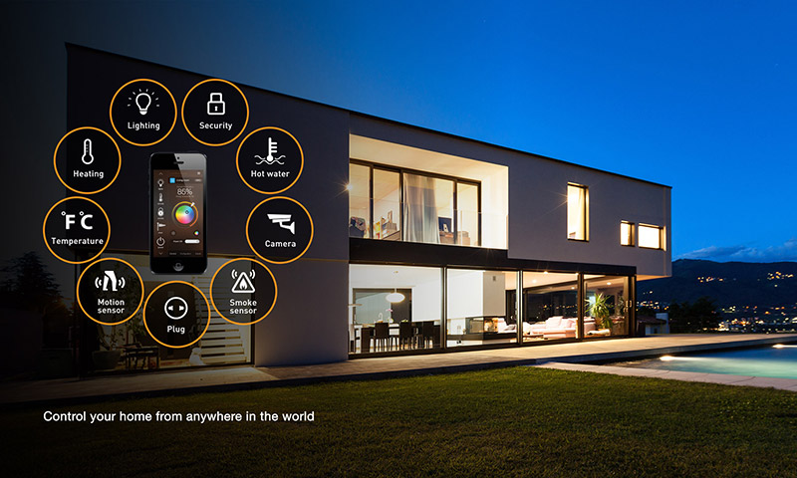

Slide 3

Liệu có gì đặc biệt trong ngôi nhà đó hay công nghệ mang lại sự tiện nghi trong ngôi nhà như thế nào?

Slide 4


Bài 3:
NGÔI NHÀ THÔNG MINH

Slide 5
Thế nào là một ngôi nhà thông minh? Một số hệ thống thường có trong ngôi nhà thông minh là gì?

Slide 6
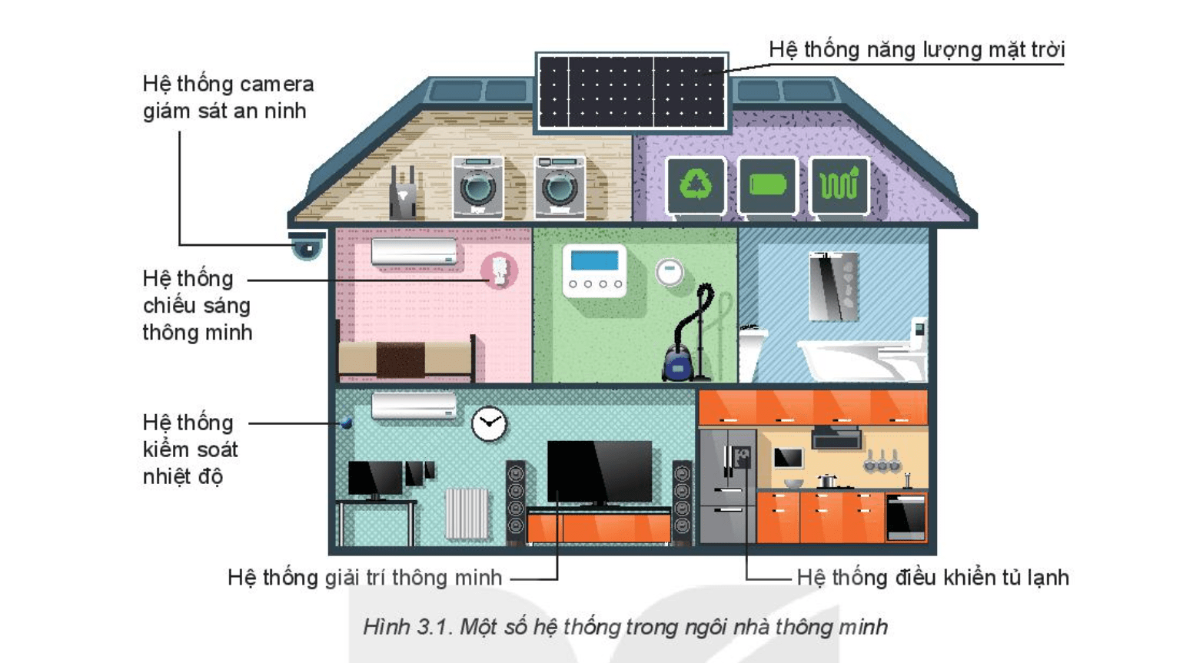

Slide 7
Ngôi nhà trong hình lắp đặt những hệ thống điều khiển tự động, hệ thống thông minh nào? Giải pháp về an ninh và tiết kiệm năng lượng trong ngôi nhà thông minh được thực hiện như thế nào?

Slide 8
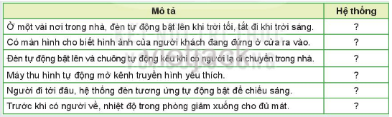
Những mô tả trong bảng dưới đây tương ứng với hệ thống nào trong ngôi nhà thông minh?

Slide 9
Mô tả | Hệ thống
Ở một vài nơi trong nhà, đèn tự động bật lên khi trời tối, tắt đi khi trời sáng | Chiếu sáng thông minh
Có màn hình cho biết hình ảnh của người khách đang đứng ở cửa ra vào | Hệ thống camera giám sát an ninh
Đèn tự động bật lên và chuông tự động kêu khi có người lạ di chuyển trong nhà | Hệ thống camera giám sát an ninh
Máy thu hình tự động mở kênh truyền hình yêu thích | Giải trí thông minh
Người đi tới đâu, hệ thống đèn tương ứng tự động bật để chiếu sáng | Chiếu sáng thông minh
Trước khi có người về, nhiệt độ phòng giảm xuống cho đủ mát. | Hệ thống kiểm soát nhiệt độ

Slide 10
+ Ngôi nhà thông minh có những đặc điểm gì?
+ Những biểu hiện cho các đặc điểm đó là gì?

Slide 11
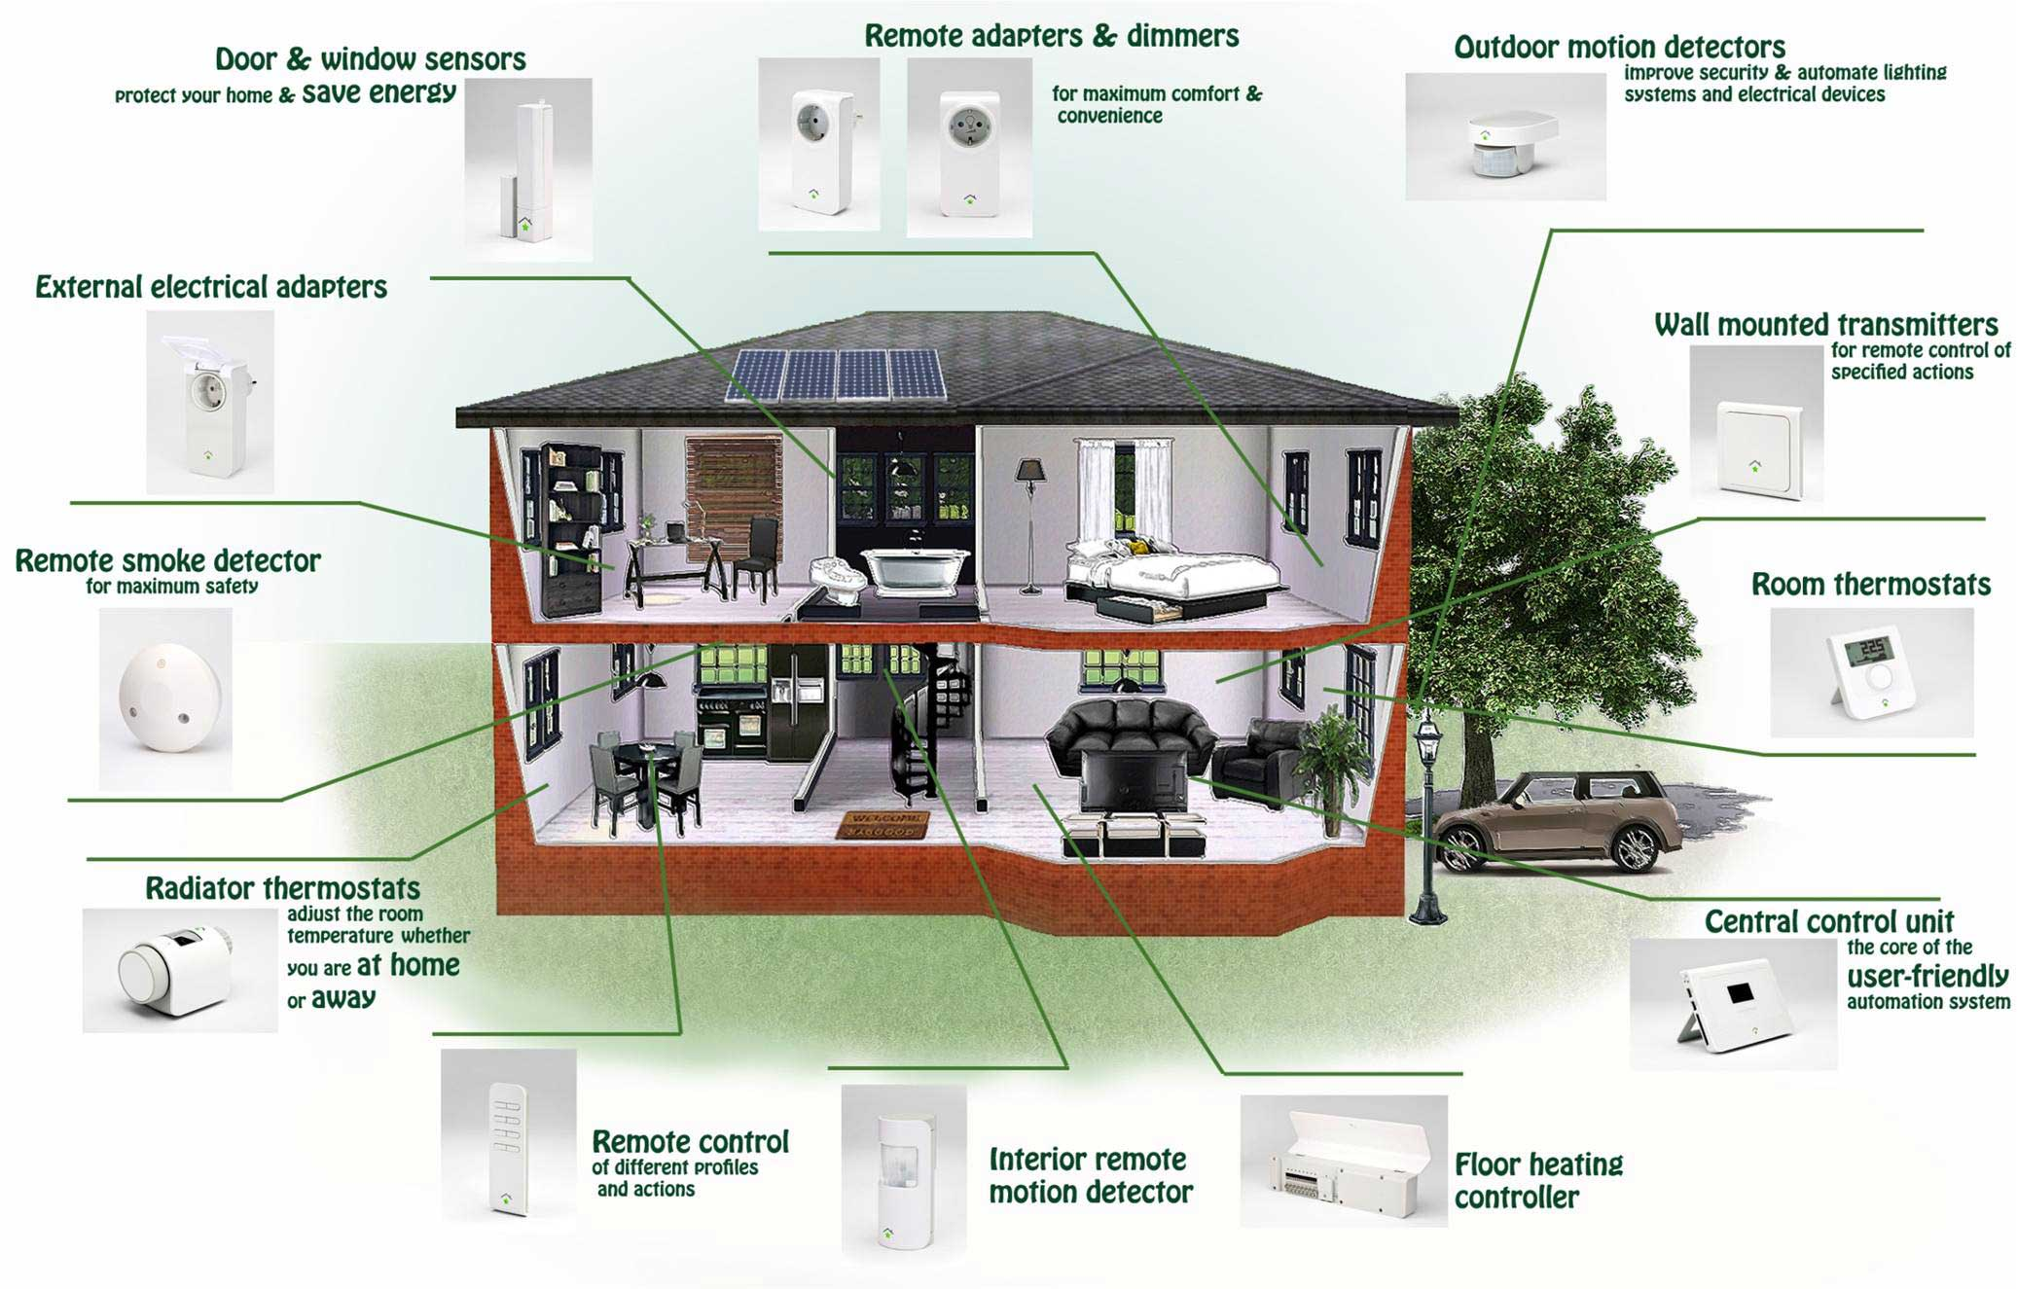
Hệ thống kỹ thuật

Slide 12
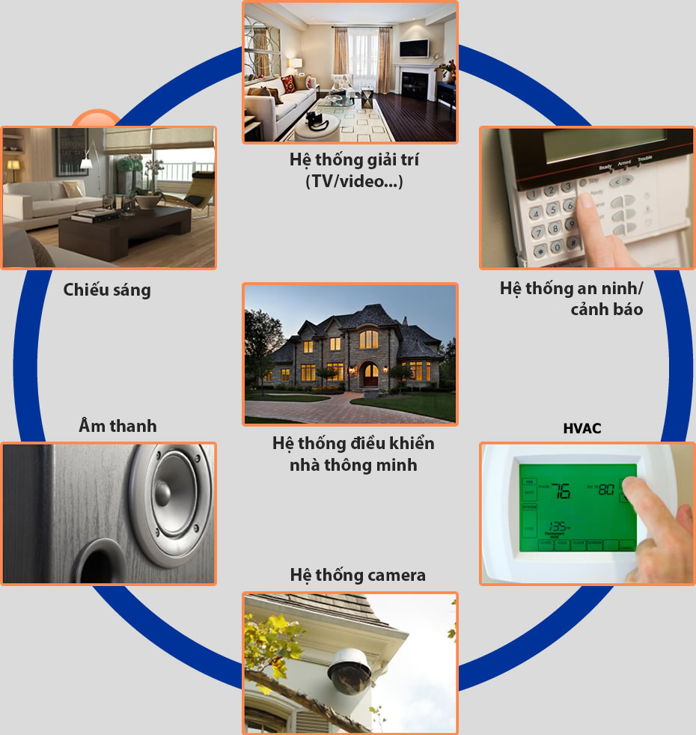
Giải pháp công nghệ kỹ thuật

Slide 13
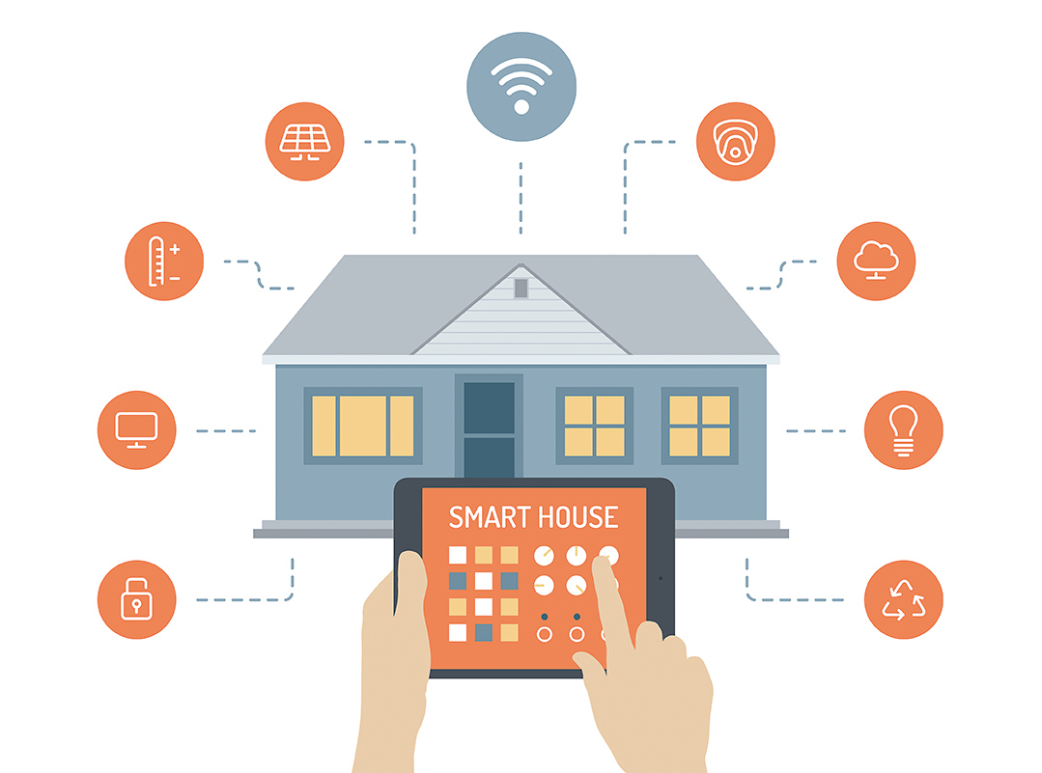
Hệ thống kỹ thuật

Slide 14


Slide 15
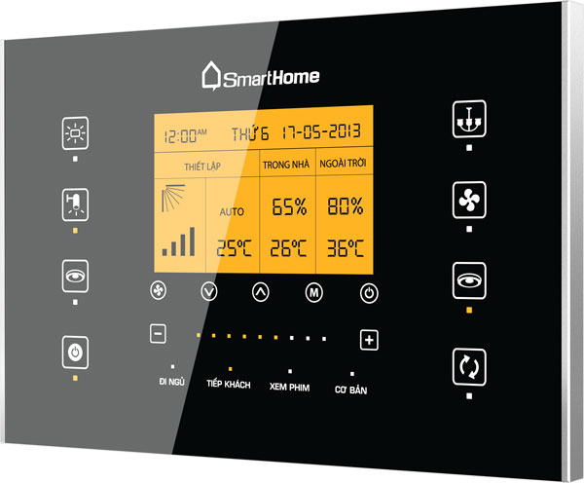

Slide 16
+ Trong gia đình năng lượng được sử dụng như thế nào?
+ Nguồn năng lượng sử dụng trong gia đình là năng lượng gì và đến từ đâu?
+ Có giải pháp nào để hạn chế việc sử dụng năng lượng để chiếu sáng, làm mát?
+ Có giải pháp nào để thay thế nguồn năng lượng hiện đang được sử dụng bằng nguồn năng lượng thân thiện với môi trường hơn?

Slide 17
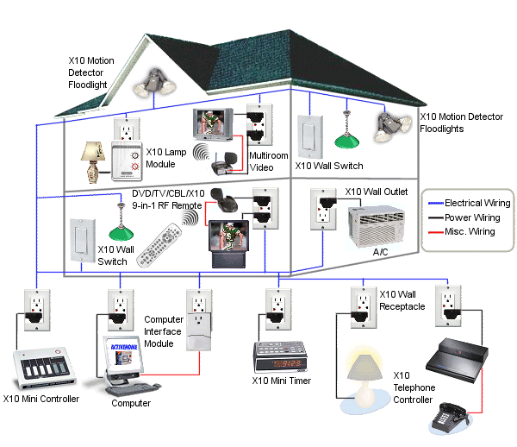

Slide 18

Hướng dẫn học
ở nhà
- Trả lời câu hỏi vận dụng và câu hỏi trong SBT.
- Xem trước bài 4.

Slide 19


XIN CHÀO
TẠM BIỆT

